Slide 1
教務現況與發展
報告人：教務長 麥毅廷

Slide 2
AI與運動訓練
Title: AI‐smartphone markerless motion capturing of hip, knee, and ankle joint kinematics during countermovement jumps.
Authors: Philipp Barzyk, Philip Zimmermann, Manuel Stein, Daniel Keim, and Markus Gruber.
Paper source: European Journal of Sport Science, vol. 24, no. 10, pp. 1452-1462, Oct. 2024, ISSN: 1746-1391. (SCI/SCIE, 2023 IF=2.4, Ranking=36/127, SPORT SCIENCES)

Slide 3
AI與運動訓練(cont.)
利用AI開發一個無標記動作捕捉系統APP (Sbsq-pose)
2D Video, 一般手機Camera
智慧型手機(iPhone X)前置攝影機拍攝動作影片，並與專業動作捕捉系統(VICON)進行比較

Slide 4
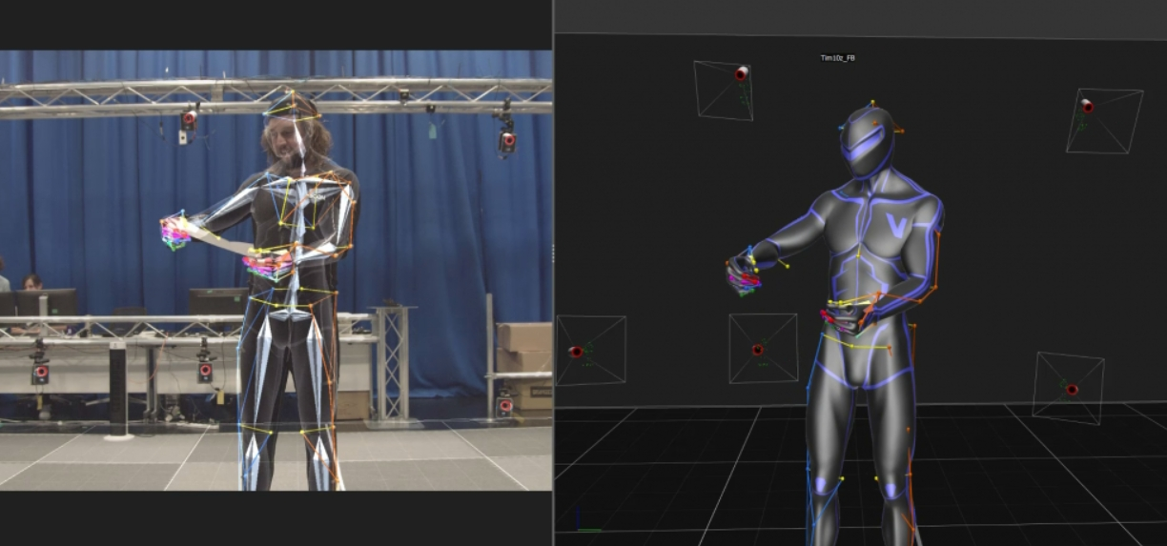
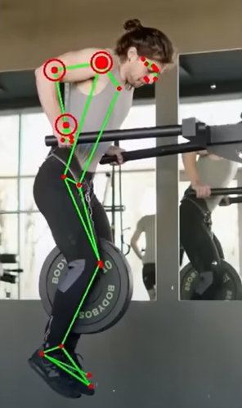
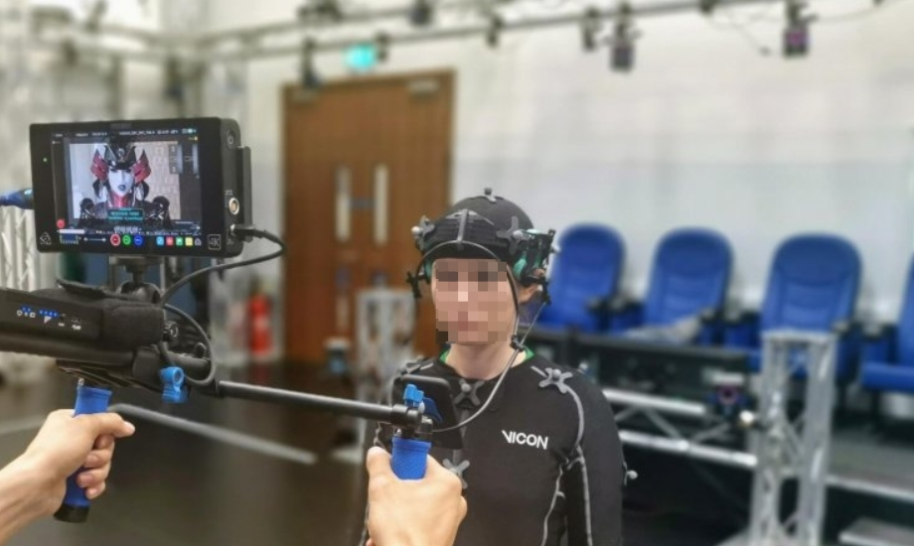
VICON 光學動作捕捉系統
From internet

Slide 5
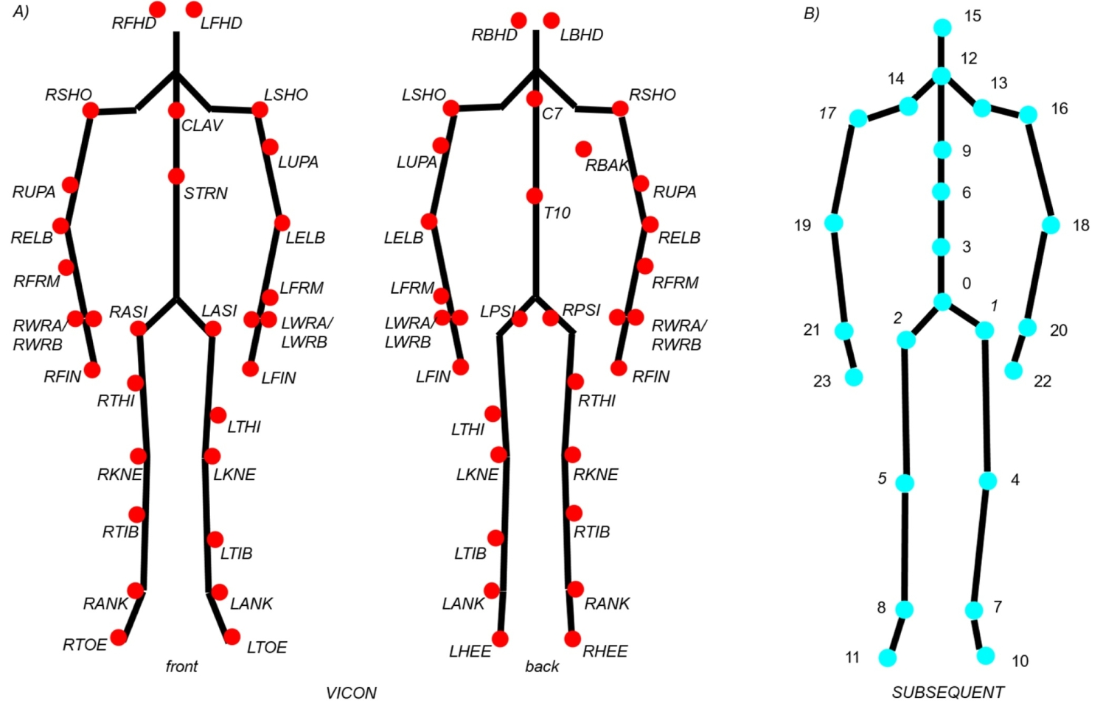
Sbsq-pose vs VICON

Slide 6
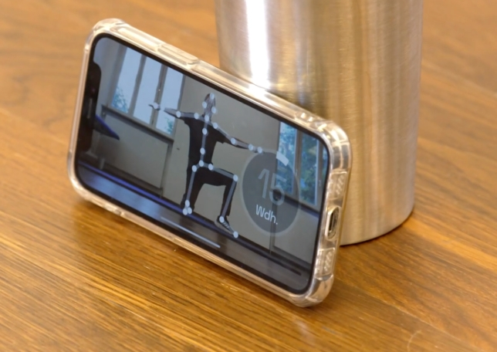
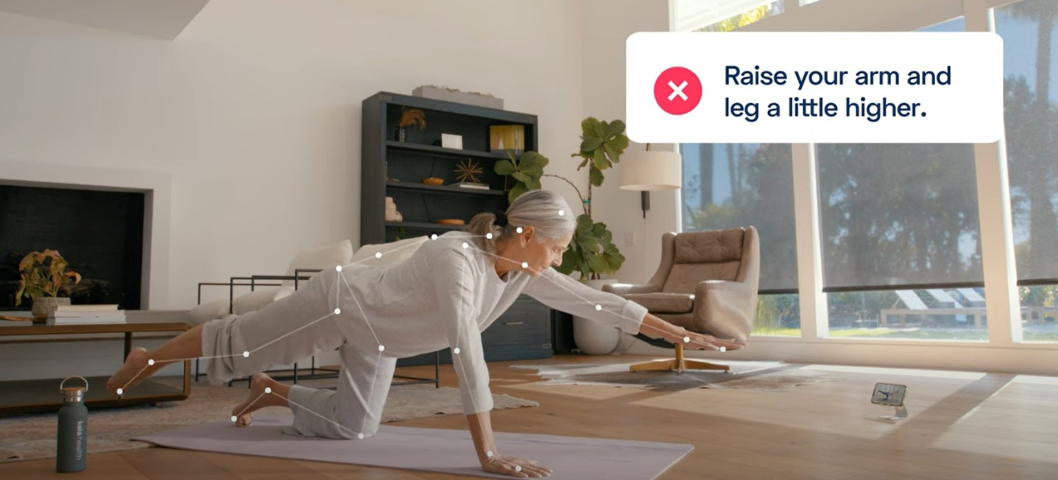
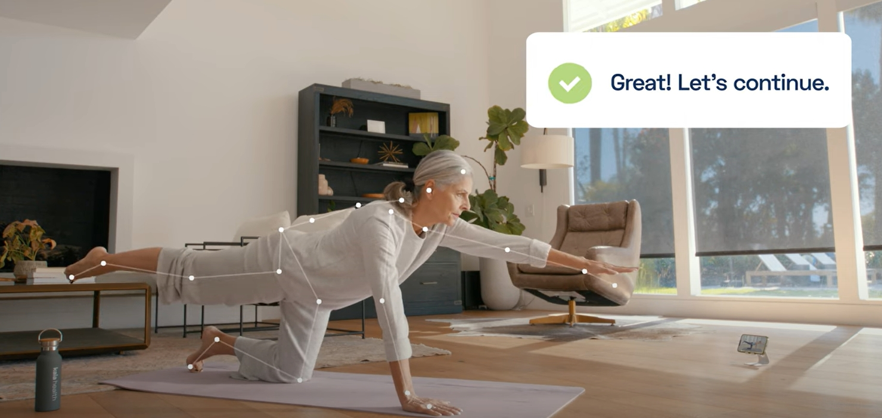
APP: Kaia Health
From internet

Slide 7
AI與運動訓練(cont.)
比較兩個系統髖關節(Hip)、膝關節(Knee)和踝關節(Ankle)角度數據
髖關節、膝關節和踝關節相關係數為0.96、0.99和0.87
MSE小於5.7度
MAE小於4.5度
最大振幅誤差小於3.2度

Slide 8
AI與運動訓練(cont.)
Sbsq-pose系統在腳部偵測精確度較低
髖關節和膝關節的測量具高精確度，可作為傳統動作捕捉系統之替代方案
低成本、簡易空間需求
智慧型手機+APP
任何地方皆可進行運動學習、術科專業練習

Slide 9
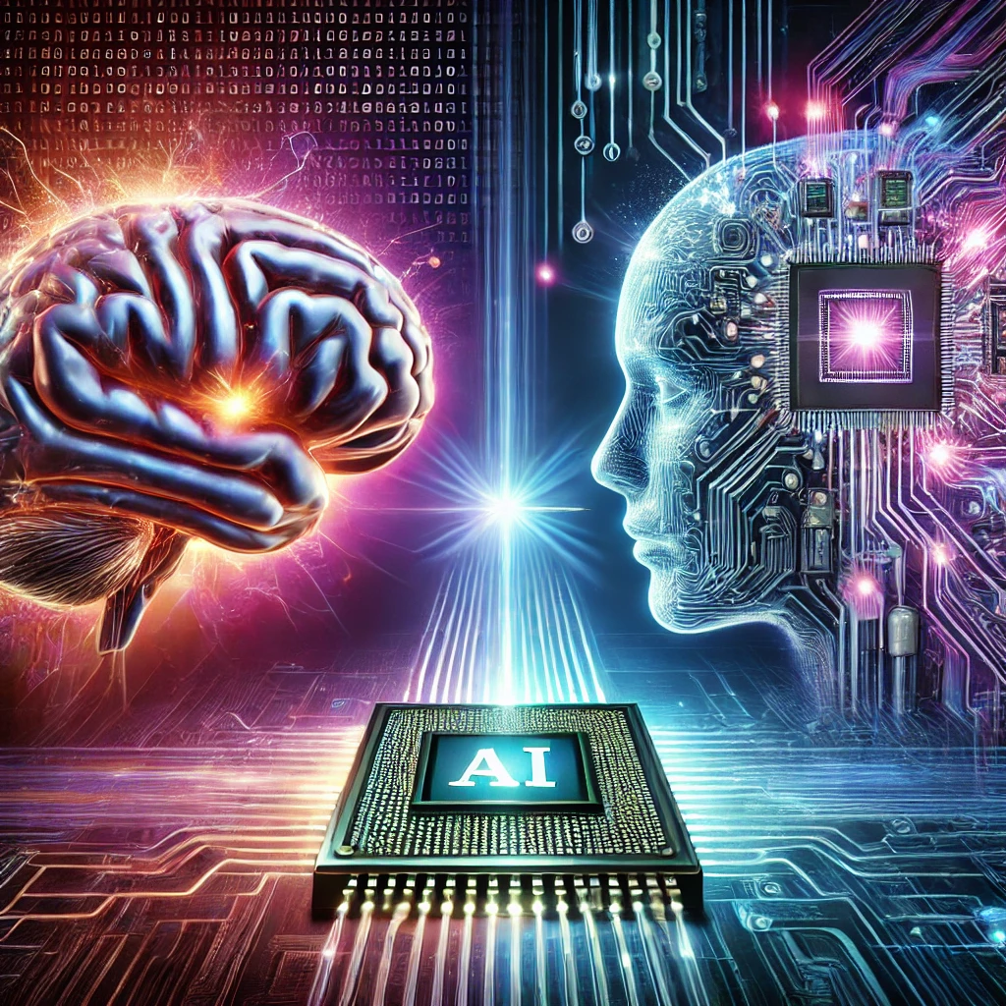
人腦與電腦
零和關係
競合關係
From internet

Slide 10
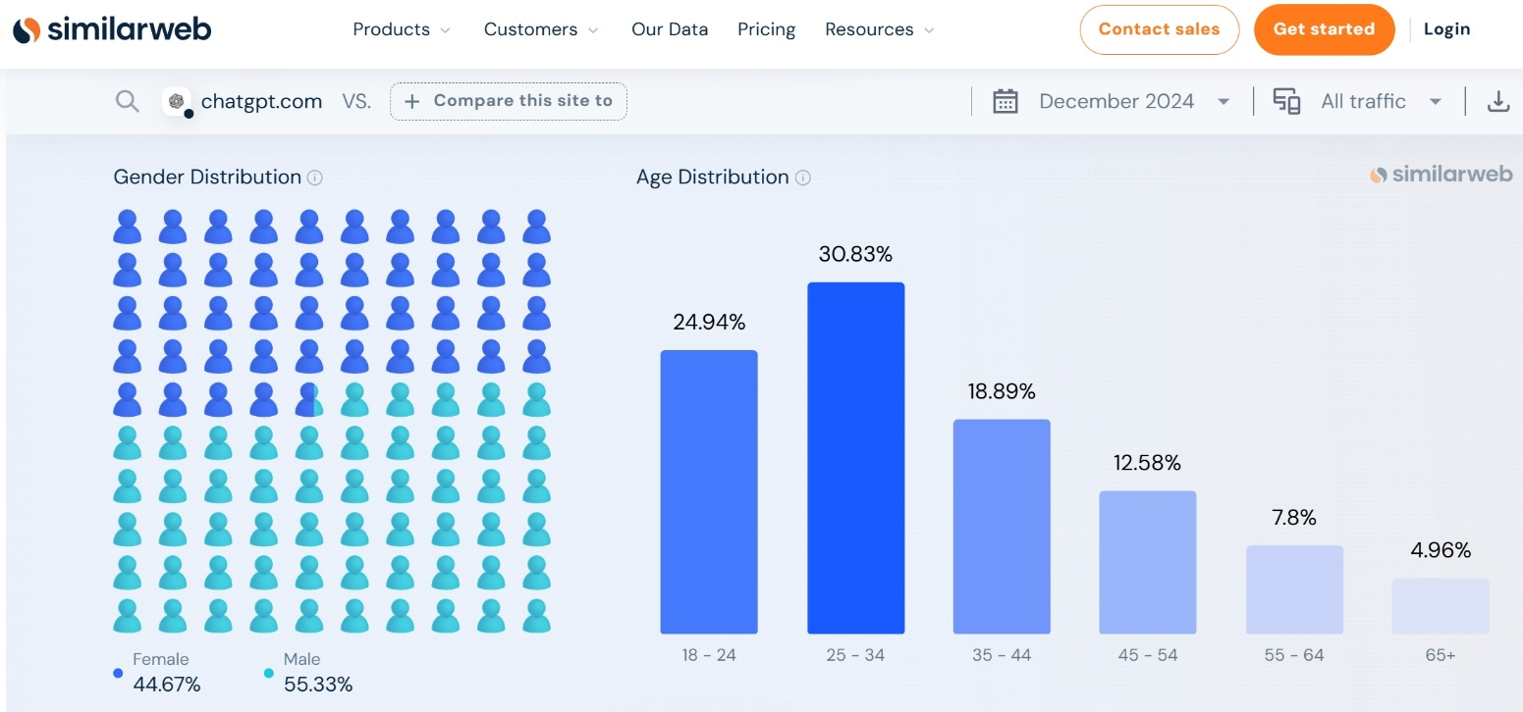
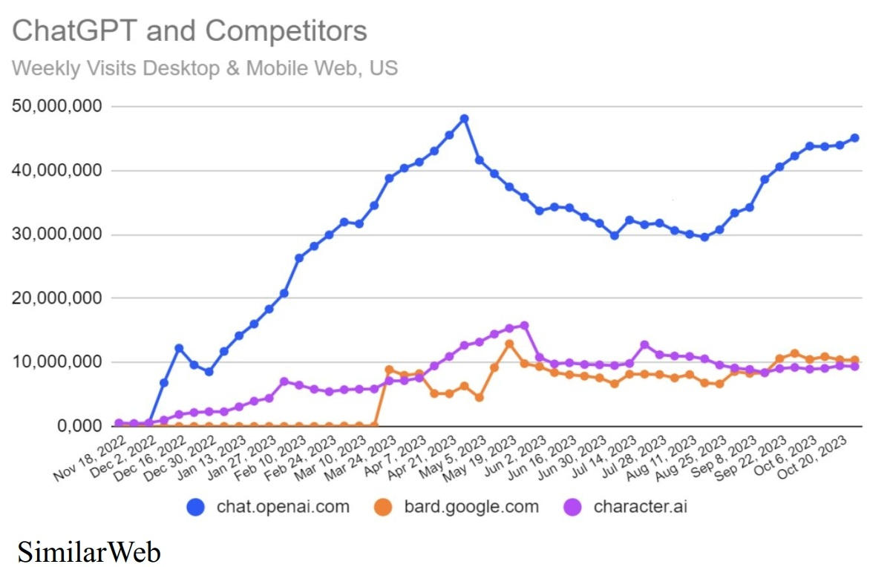
AI與大學教育
GPT AI工具在教育現場
From internet

Slide 11
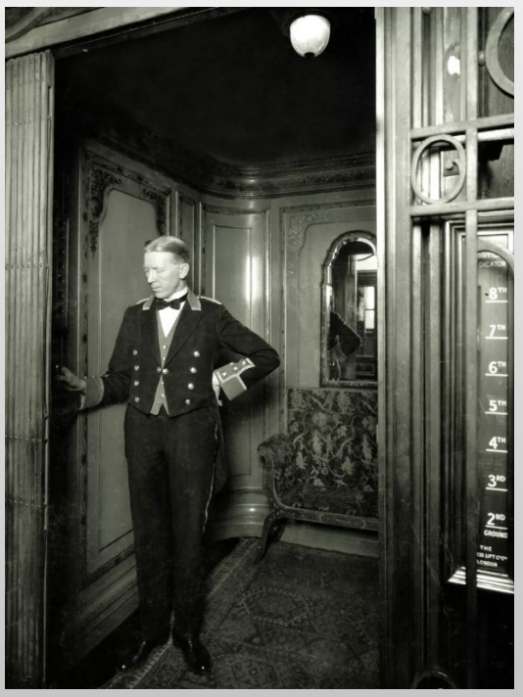
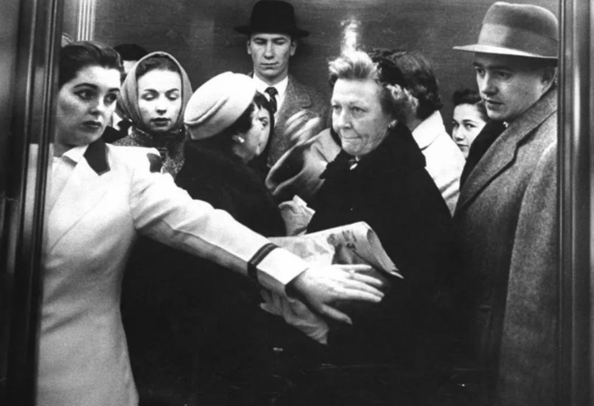
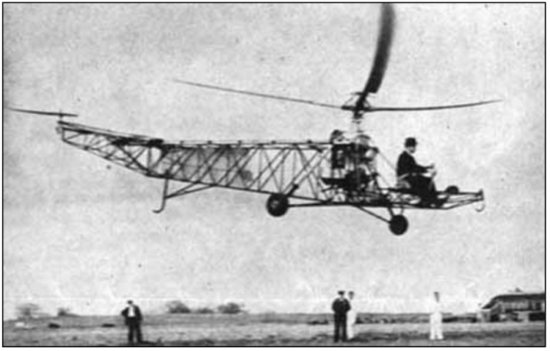
AI與大學教育(cont.)
改變是人類永遠的不安
學生學習改變!!
From internet

Slide 12
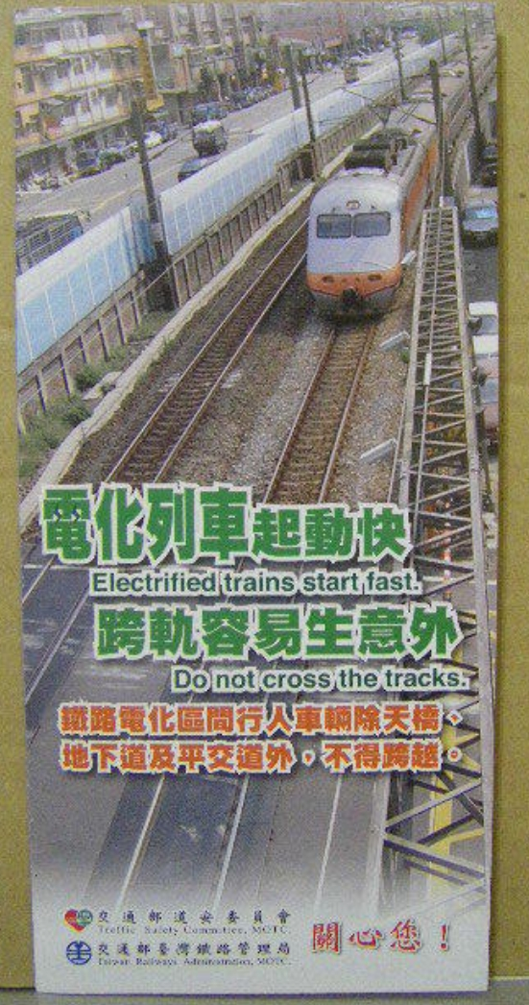
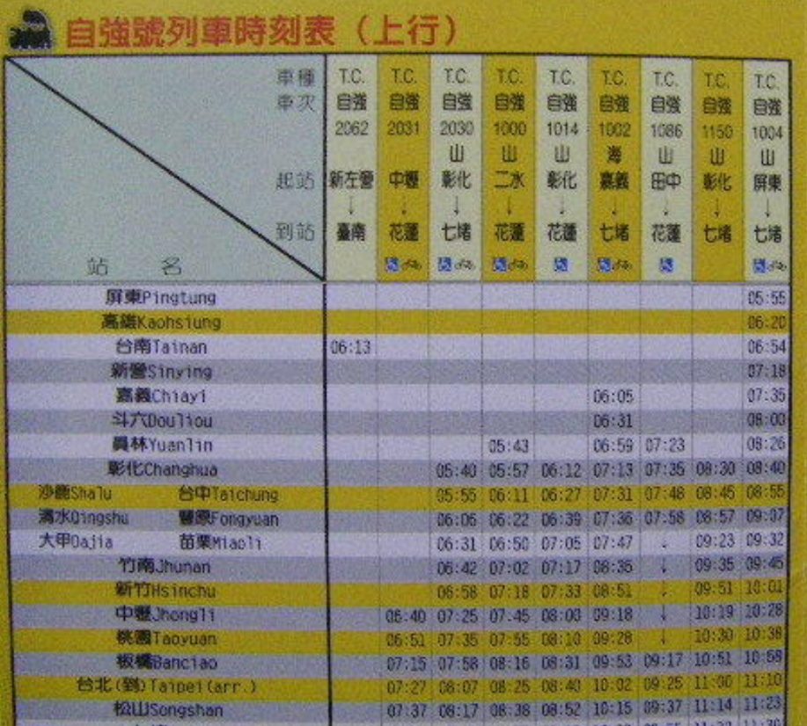
AI與大學教育(cont.)
我們老師呢?!
From internet

Slide 13
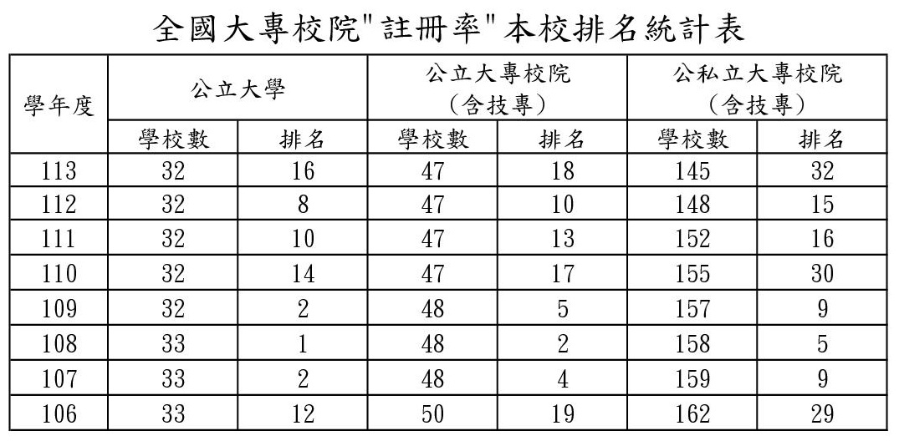
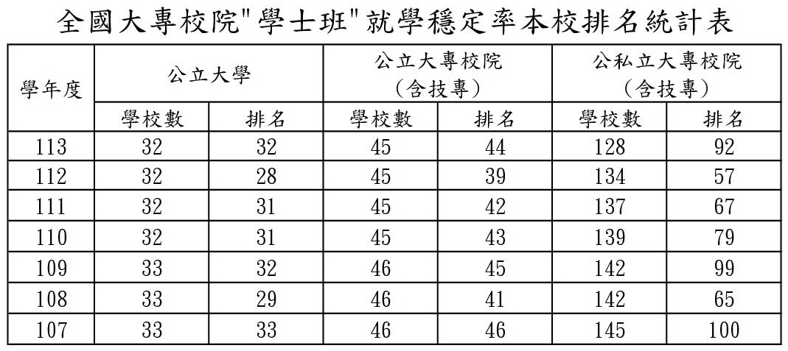
臺體註冊率與就學穩定度
有時重點不在「解方」，而是「嘗試改變」即可!!
94.84%
招生
留才

Slide 14
形塑未來教育
世界經濟論壇(World Economic Forum, WEF), 2024/04
善用AI工具，增強而非取代教師
結合AI可減少行政與備課時間
教師每週約49%時間與學生互動
師生互動可以再增加!!
From internet

Slide 15
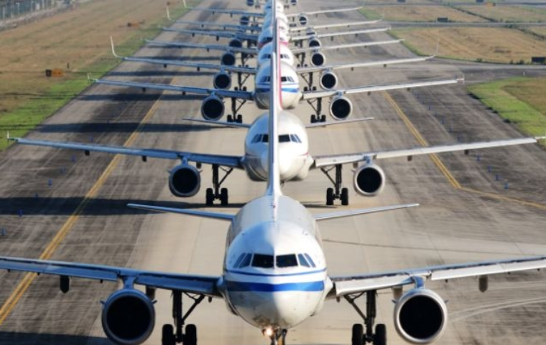
Conclusion
印度詩人 泰戈爾 詩篇
用生命影響生命(Life Influence Life)
數位學習：學科、術科
AI不會取代我們
但會用AI的教師會取代我們!!
智慧+AI、創意+AI

Slide 16
THANK
YOU
敬請指教
wkb@wkb.idv.tw

